Slide 1
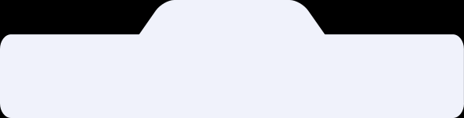




miricanvas.com
스마트 워치를 이용한
시각 장애인 생활 보조 애플리케이션
컴퓨터 공학부
김현빈, 서하연, 연찬호, 김의연

Slide 2





주제 선정 배경
miricanvas.com
교통 약자의 이동 편의성 증진을 위해 계속해서 교통 시설과 서비스 개선이 이루어지고 있음에도, 시각 장애인들은 여전히 교통 시설의 이용에 어려움을 느끼고 있음
지우석 외 2인, 『시각 장애인 이동 편의 증진 연구』, 경기 연구원 정책 연구 보고서, 2022
교통 안내 정보의 부족, 지하철, 택시, 버스 정류장까지의 접근 어려움. 승하차의 어려움 등이 시각장애인들의 대중교통 이용을 저해함을 확인
스마트폰이 존재함에도 불구하고 그들은 여전히 대중교통의 이용에 어려움을 느낌
팀원 중 한 명이 실제로 ‘자신이 타야 할 버스를 확신하지 못하고 헤매는‘ 시각장애인을 만난 이후,
시각장애인들의 생활 개선을 위한, 이동 개선을 위한 서비스 개발의 필요성을 느낌

Slide 3




주제 선정 배경(2) 주제 현재 상황
miricanvas.com
음향 신호기를 작동시키기 위해서는 리모컨을 상시 소지해야 한다는 점이 불편해요
교통량이 많거나 소음이 심하면 음향 신호기의 소리가 들리지 않아요
버스에서 대기 시 어떤 버스가 제가 타야 할 버스인지 모르겠어요

Slide 4





주제 및 개요
miricanvas.com
스마트 워치를 이용한 시각 장애인 생활 보조 애플리케이션
01
버스·지하철 정류장 음성 안내 기능
03
횡단보도 초록 불 타이머 계산 기능
03
대중교통 이용 시 어떤 대중교통을 이용하는 것이 좋으며, 사용자가 바라는 특정 대중교통 차량이 ‘언제 현재 위치의 정거장 · 지하철에 도착하는지, 자신이 가고자 하는 정거장까지는 얼마나 남았는지 알려줌
전국 신호등 표준 데이터를 기반으로 사용자가 건너야 할 신호등의 예상 타이머를 계산하고, 사용자에게 초록불에서 빨간불로 바뀔 때까지 얼마나 남았는지를 음성으로 안내
가고자 하는 명확한 목적지까지의 길 안내 시스템을 제공하는 것이 아닌, ‘가고자 하는 도착지와 가장 가까운 도착지(정류장, 역)까지 얼마나 남았는지를 음성으로 제공
01
02
시각 장애인용 음성 유도기 제어 기능
04
집 안 기기와 스마트 워치와의 연동 기능
잃어버리기 쉬운 리모컨 대신, 항상 손에 차고 다닐 스마트 워치로 ‘시각 장애인용 음성 유도기＇를 사용할 수 있도록 서비스 제공
혹시라도 깜빡하여 집 안의 전등이나 기기를 끄지 않고 나왔을 때를 대비,
스마트 워치로 명령하여 집 안의 기기를 제어할 수 있도록 AI 스피커와의 연동 기능 제공
중요 물품의 위치 안내 기능 (핸드폰 등…)
각 IOT 기기를 사용하는 법에 대한 설명 역시 스마트 워치로 수신 가능

Slide 5

최종 목표
웨어러블 기기를 이용한,
시각 장애인 일상 생활
보조 애플리케이션
리모컨을 챙겨가지 않으면 이용하기 힘들며, 멀리서는 소리가 잘 들리지 않는 음성 유도기의 단점을 개선·보조하도록 ‘횡단보도 타이머 알림 기능’과 ‘음성 유도·안내기에 신호를 보낼 수 있도록 하는 기능’을 개발한다.
타야 할 대중 교통 및 대중 교통 탑승 시 ‘몇 정거장을 가야 하는지‘, ‘도착지까지 가기 위해서는 어떤 곳에서 환승을 해야 하는지’를 알려주는 기능을 개발한다. 그것이 시각장애인에게 유효하게 작동하는지 확인 · 테스트하여 시각장애인의 외출 시에 도움이 되는 어플리케이션을 만든다.
SmartThings API를 연동하여 시각장애인이 IOT 서비스를 원활히 이용할 수 있도록 AI 스피커 연동 · IOT 서비스를 어플리케이션 내에서 지원한다.

Slide 6
시험구성도 및 시험방법
시험 구성도 및 시험 방법
테스트 필요 항목 | 시험 구성 | 시험 방법
IOT 연결 기능 | AI 스피커, 스마트 가전 기기 등 전등, 스마트워치 와의 연동 가능 여부를 테스트하고 이 때 명령 처리 속도와 정확성을 확인한다. | 전등, 블루투스 스피커와의 연동을 테스트한다. 이 때, 제품군에 따라 지연 · 오류가 발생한다면 그 점을 개선한다. 구글 AI 스피커와 기가 지니를 통해 테스트한다. 개발자가 의도한 명령 처리 속도 내에서 명령을 처리할 수 있는지 확인한다. 사용자의 음성 명령을 제대로 인식하고 수행하는지 확인한다.
대중교통 안내 기능 | 실제 버스 및 지하철 환경에서 출발 시 도착지 경로를 제대로 확인하는지 · 소음이 심한 곳에서 사용자의 명령을 제대로 확인하는지 · 현재 사용자의 위치를 바탕으로 하여 정거장의 위치 등을 잘 확인하는지 테스트한다. | 눈을 가린 채, 실제 환경에서 서비스를 사용해본다. GPS 상 오차가 본 서비스에 예상치 못한 영향을 미치는 것은 없는지, 도착지의 정보와 진동/소리 알림이 제대로 동작하는지 확인한다. 또한, 10회 이상 테스트 후 오류율을 확인하고 개선한다.
지하철 역 · 신호등 음성 유도기 신호 기능 | 지하철 역에 설치된 음성 유도기와의 호환성을 측정한다. | 공공 장소 및 지하철 지하에서 연결된 음성 유도기로 나누어서 테스트 진행, 기능을 실행하였을 때, 성공률을 거리에 따라 측정함 각각 1m, 3m, 5m, 10m 순으로 진행하고 최종목표는 5m이내의 응답률이 98%이상인 것을 목표로 진행한다.
신호등 타이머 음성 지원 기능 | 초록 불 및 빨간 불 변경시에 오차 시간을 측정한다. | 거리에 따라 신호등의 시간이 다른 것 이기 때문에 각각 어린이 보호구역 및 일반 지점 및 거리에 따른 빨간 불, 파란 불 시간을 나누어서 변경하는 시간 오차에 대한 시간을 하루 이상의 기간을 가지고 계산하고 각각의 정확도가 100%가 되는 것을 목표로 한다.

Slide 7
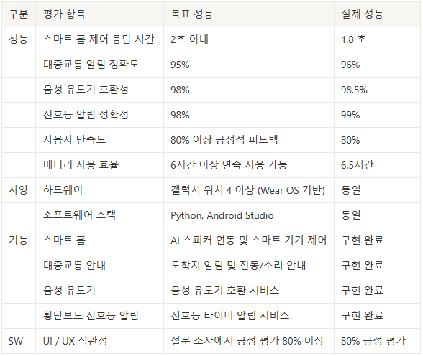
최종완성 지표
성능 지표
(스마트 홈 제어 응답 시간)
→ 원활한 사용을 위해 최대한 1~2초 내의 응답 속도를 목표로 한다.
(대중교통 알림 정확도, 음성 유도기 호환성, 신호등 알림 정확성)
→ 사용자의 안전과 관련이 있는 분야이므로 99%에 가까운 성능 구상을 목표로 한다.
사양 지표
(하드웨어)
→ 애플리케이션 호환성과 배터리 효율을 고려하여
최소 갤럭시 워치 4 이상의 버전으로 구현을 진행한다.
SW 지표
(UI / UX 직관성)
→ 별도의 설명 없이 편하게 사용할 수 있는 UI를 구현한다.

Slide 8
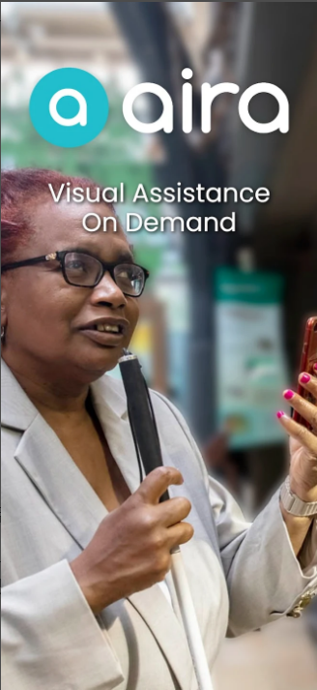
관련 연구
유사 기능 어플 비교
Aira
시각장애인을 위한 원격 지원 서비스, 스마트폰과 스마트워치를 통해 전문 안내원과 연결되어 실시간으로 도움을 받을 수 있음
시각장애인의 위험한 상황이나 생활에 대한 보조
우리 애플리케이션
위험한 상황일때에 ‘음성’으로 지정된 전화번호로 응급 전화를 할 수 있게 함으로써 응급상황 대처
홈 네트워크를 사용한 혼자서 스마트 기기를 제어 및 조절 할 수 있게 함

Slide 9
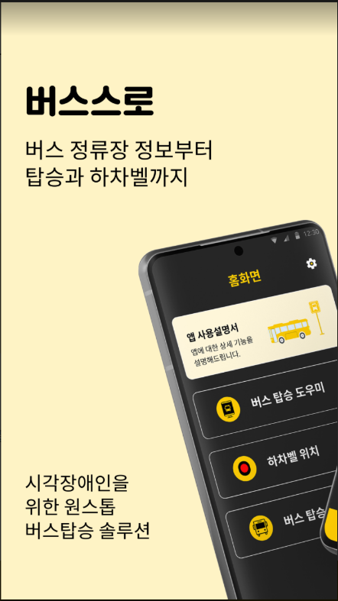
유사 기능 어플 비교
버스스로
버스를 탈 때에 버스 위치 확인 및 하차벨 위치 등 장애인들이 버스를 이용하기에 불편한 부분을 스마트폰 어플을 이용하여 제공함
우리 애플리케이션
스마트 워치 라는 장애인 접근성이 용이한 것을 넣어서 시각장애인이 버스 쪽을 향해 스마트폰을 비춰야함
우리 어플에서는 빛이나 소리를 통해 탑승의사를 밝히는 부분으로 개선

Slide 10
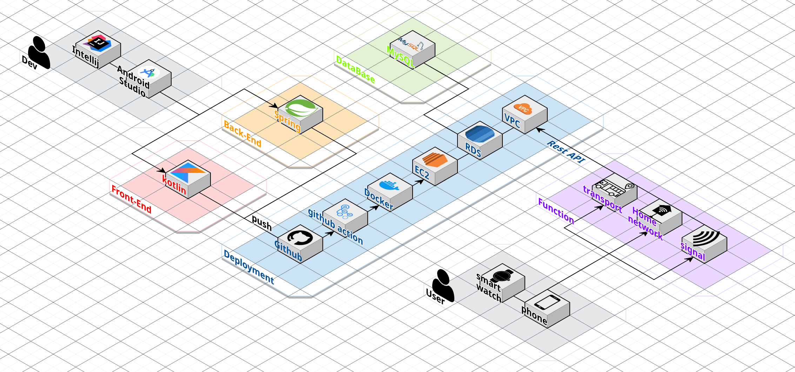
시스템 구성도

Slide 11




개발 환경
OS : Galaxy Watch 4 이상
IDE : Android Studio
Language: Java, Kotlin
OS : Galaxy SmartPhone
IDE : Android Studio
Language: Java, Kotlin

Slide 12



개발 환경
Android Studio 를 통해 kotlin으로 갤럭시 워치 및 앱 개발 동시 진행
기능 : 홈 네트워크, 지하철 API를 받아와 동시에 재 가공하여 시각장애인들에게 접근성 좋은 순차적인 정보 제공이 가능한 형태로 재가공
MySQL을 통해서 대중교통의 실시간 위치 및 역들을 받아오고
사용자에게 제공한다.
그리고 사용자에게 연결된 홈 네트워크들도 저장 및 불러 올 수 있게 한다.

Slide 13
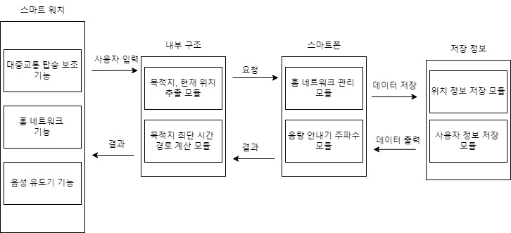
제품 시나리오

Slide 14
개발 예상 결과물
홈네트워크
UI/UX 주의 사항
대중교통
음성유도기
시각장애인의 경우 음성안내 시스템인 TalkBack를 이용하는 경우가 다수 존재하므로 시스템 요소들의 위치를 고려하여 UI/UX Linear하게 위치시키는 것이 중요하다.

Slide 15
업무 분담
 | 김현빈(팀장) | 서하연 | 연찬호 | 김의연
자료수집 및 요구사항 분석 | 시각장애인 분석 및 요구사항 정의
설계 | 1.개발 목표 정의 2.알고리즘을 통해 여러 API기능들을 재구성 3.일정 조율
구현 | SmartThings API를 이용한 홈 네트워크 기능 개발 및 팀 일정 조율 | 전체적인 스마트 워치의 앱 구성도 개발 및 프론트 엔드 중 음성 유도기 신호 발생 기능 개발 및 비상 연락용 음성 기능 개발 | AWS, 서버 관리 및 조율 UI/UX구현 | 지하철 API 및 버스 API 를 토대로 사용자에게 정보를 제공하는 알고리즘 개발
테스트 | 1. 실제로 안대로 눈을 가리고 스마트 워치를 사용하여 대중교통 이용을 시도 2. 눈을 가리고 홈 네트워크 사용 및 응급 전화 기능 등 사용 3. 시각장애인을 대상으로 홈네트워크 기능 and 응급 전화 기능 데모를 토대로 의견을 추합하여 적용

Slide 16
종합설계 수행일정
항목 | 추진사항 | 11월 | 12월 | 1월 | 2월 | 3월 | 4월 | 5월 | 6월 | 7월 | 8월 | 9월
요구사항 정의 및 분석 | 시각장애인 분석 및 요구사항 정의
시스템설계 및 상세설계 | UI/UX 설계 각 기능별 알고리즘 설계 AWS 서버 연결 및 데베 설계
구현 | - UI/UX 구현 - 홈네트워크 API적용및 알고리즘개발 - 대중교통 API 를 이용한 알고리즘 개발 - 음성 유도기 기능 개발 - 비상용 음성 응급 전화 기능 개발
데모 | 유닛 테스트 오류 검출 및 해결
문서화 | 중간 보고서 작성 발표
산업기술대전 | 전시
종합설계 최종 보고서 작성 | 보고서 및 논문 작성

Slide 17
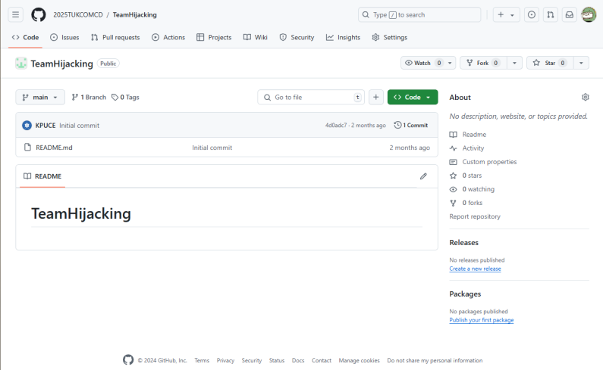
Git hub link
https://github.com/2025TUKCOMCD/TeamHijacking

Slide 18
필요 기술 및 참고문헌
버스 정류장 위치 정보 : https://www.data.go.kr/data/15067528/fileData.do
버스 실시간 이동 데이터 : https://www.data.go.kr/tcs/dss/selectApiDataDetailView.do?publicDataPk=15098530
지하철 역 위치 정보 : https://www.data.go.kr/data/15127532/fileData.do
실시간 지하철 위치 정보 : https://www.data.go.kr/data/15058052/openapi.do
전국 신호등 표준 데이터 : https://www.data.go.kr/data/15028198/standard.do#/tab_layer_open
홈 네트워크 api 설명서 : https://developer.smartthings.com/docs/api/public
스마트워치 , 앱을 이용한 개발깃허브 : https://github.com/tableMinPark/paymong
공개 SW 포털 : 소프트웨어 품질 및 테스트 표준 자료 (ISO/IEC 9126)

Slide 19

질의 응답

